Slide 1


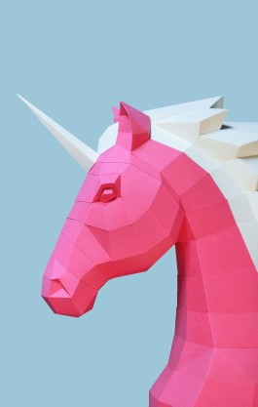


Применение устройства автоматического управления на основе микроконтроллера Arduino в рекламной деятельности
1

Slide 2

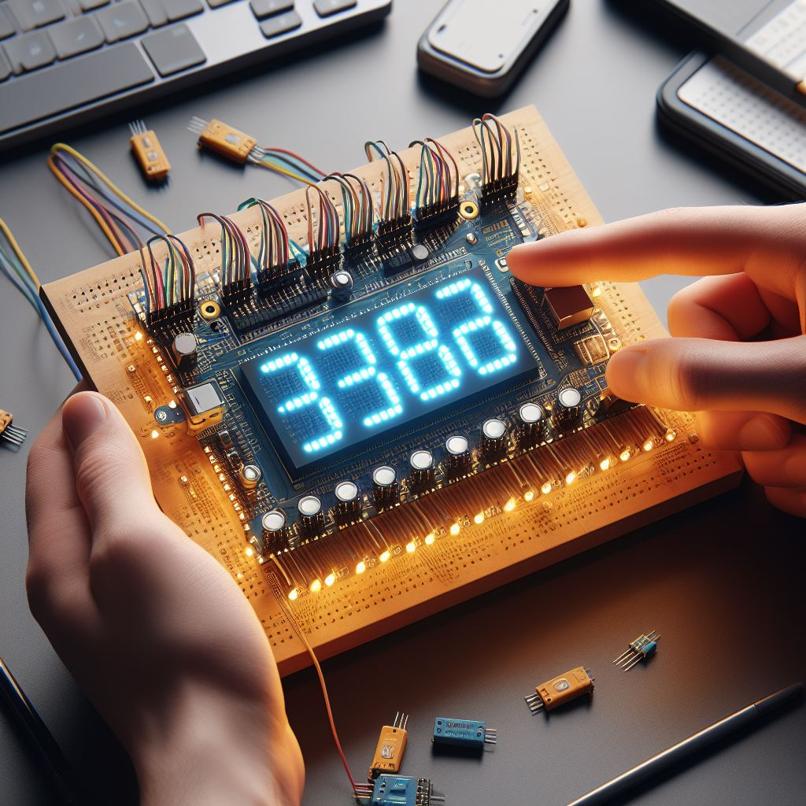
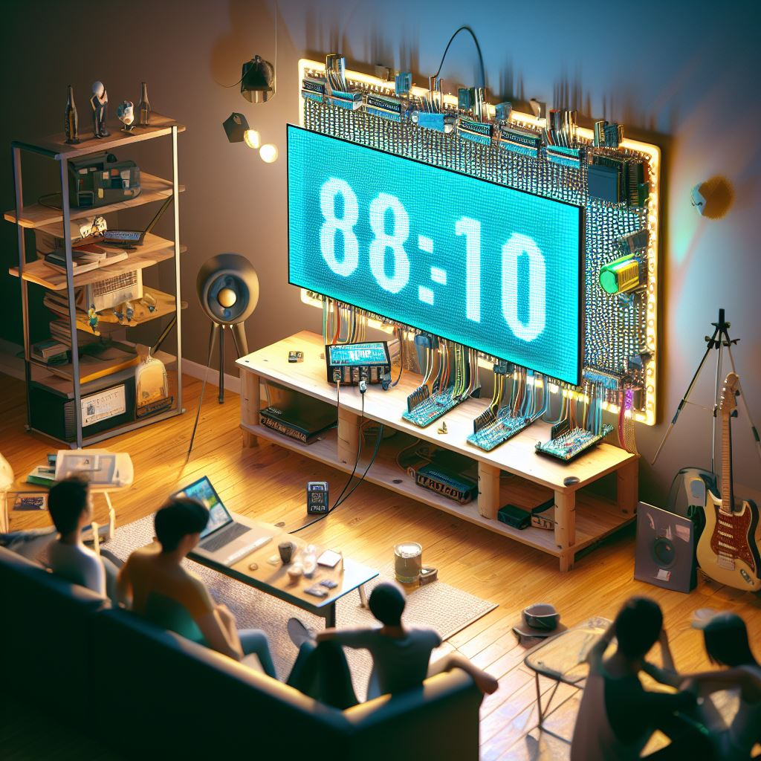

АКТУАЛЬНОСТЬ ПРОЕКТА
Светодиодные дисплеи - это один из самых эффективных и заметных способов рекламы, так как они могут передавать яркую и динамичную информацию в любое время суток и в любых погодных условиях.
Arduino - это универсальная и доступная платформа для создания устройств автоматического управления, которая позволяет легко и быстро разрабатывать и модифицировать светодиодные дисплеи по индивидуальным потребностям заказчиков.

Slide 3


ЦЕЛЕВАЯ АУДИТОРИЯ
Наша целевая аудитория :
Малые и средние предприятия, которые хотят повысить свою узнаваемость и продажи на рынке.
Общественные и культурные организации, которые хотят распространять свою миссию и ценности среди широкой аудитории.
Частные лица, которые хотят выразить свою индивидуальность и креативность с помощью оригинальных и необычных рекламных решений.

Slide 4

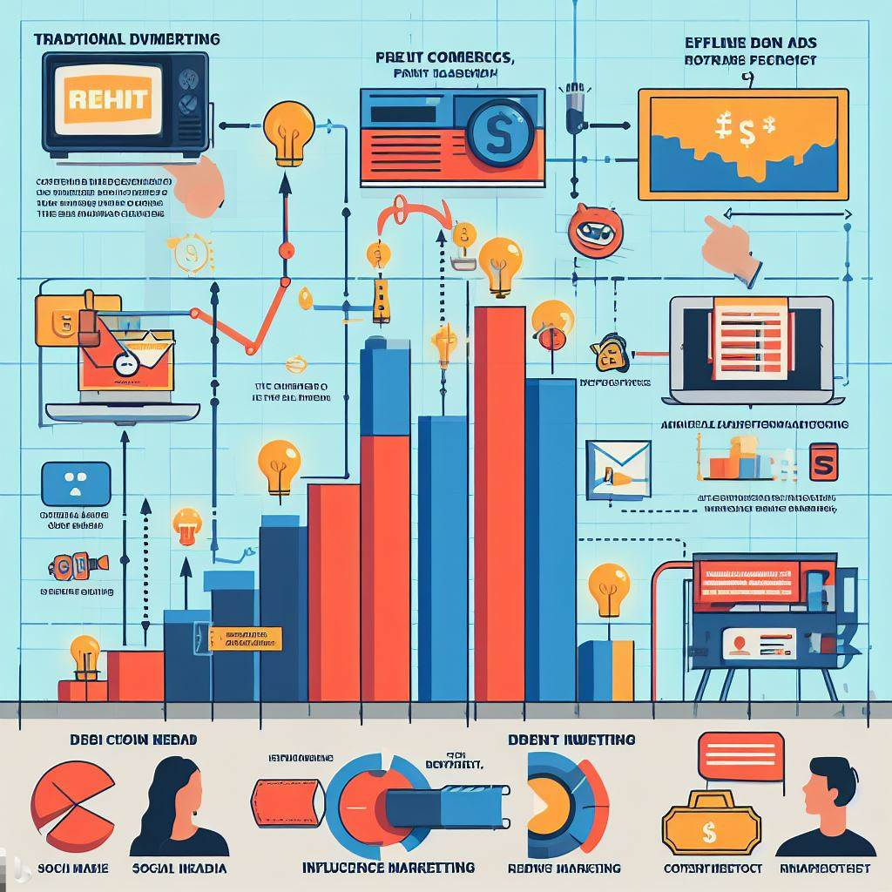
ПРОБЛЕМА
Многие наши потенциальные клиенты сталкиваются с тем, что традиционные методы рекламы, такие как билборды, плакаты и листовки, не способны привлечь внимание их целевой аудитории, а наоборот, вызывают у нее раздражение и отторжение.
Кроме того, эти методы рекламы требуют больших затрат на производство, установку и обслуживание, а также не позволяют быстро и гибко менять содержание и формат рекламных сообщений.
В результате, наши потенциальные клиенты не получают желаемого эффекта.

Slide 5
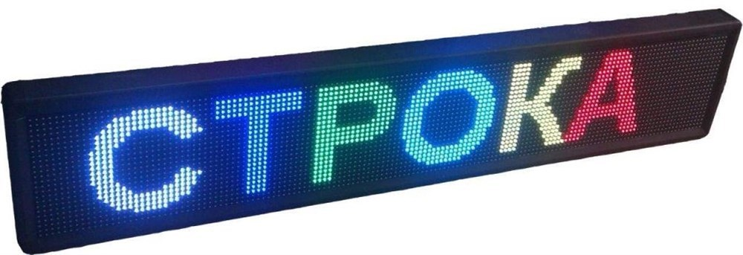

РЕШЕНИЕ
Наше решение заключается в производстве и установке светодиодных дисплеев на основе микроконтроллера Arduino, которые имеют ряд преимуществ перед традиционными методами рекламы.
Наши светодиодные дисплеи:
  Привлекают внимание целевой аудитории за счет яркости, цветности и динамики изображения.
  Снижают стоимость производства, установки и обслуживания за счет использования дешевых и доступных компонентов.
  Позволяют гибко изменять содержание и формат рекламных сообщений в зависимости от целевой аудитории, времени суток, погоды и других факторов за счет программирования микроконтроллера Arduino.
  Могут быть использованы как умное устройство и подключаться к умной колонке, которая может управлять дисплеем голосовыми командами.

Slide 6

ЦЕННОСТЬ, ЦЕННОСТНОЕ ПРЕДЛОЖЕНИЕ
Наши светодиодные дисплеи:
  Увеличивают вовлеченность и лояльность целевой аудитории за счет характеристик.
  Сокращают стоимость производства, установки и обслуживания за счет использования доступных компонентов.
  Позволяют гибко изменять содержание и формат рекламных сообщений в зависимости от различных факторов.

Slide 7

РЫНОК
TAM
15 млрд
SAM
1.5 млрд
SOM
440000 руб.

Slide 8
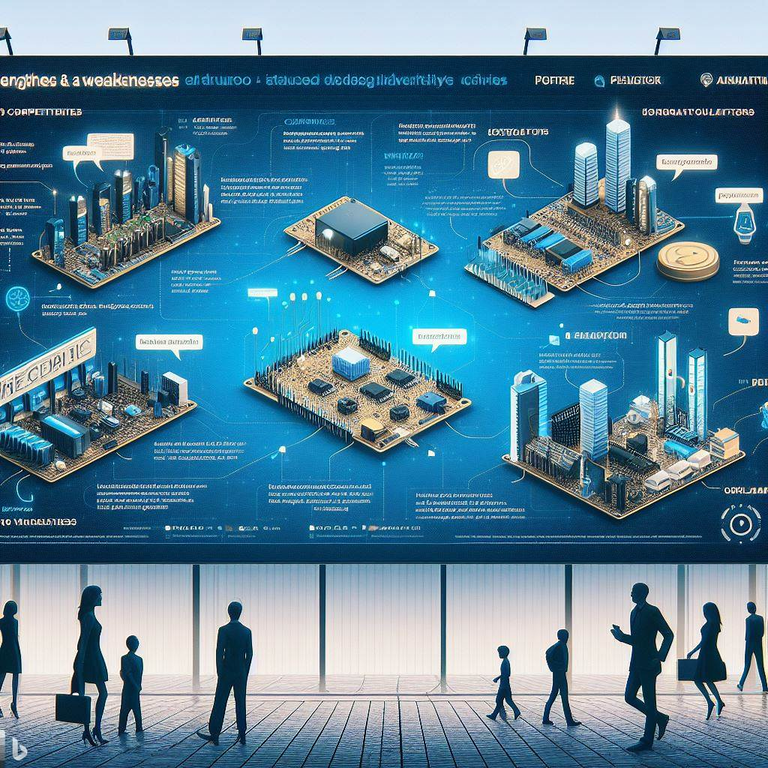
КОНКУРЕНТЫ
Прямые конкуренты
Косвенные конкуренты
ArduinoLab
LED-PRO
LED-MAX
Reklama-Expo
SvetodiodnyiEkran
ReklamaEkrany

Slide 9
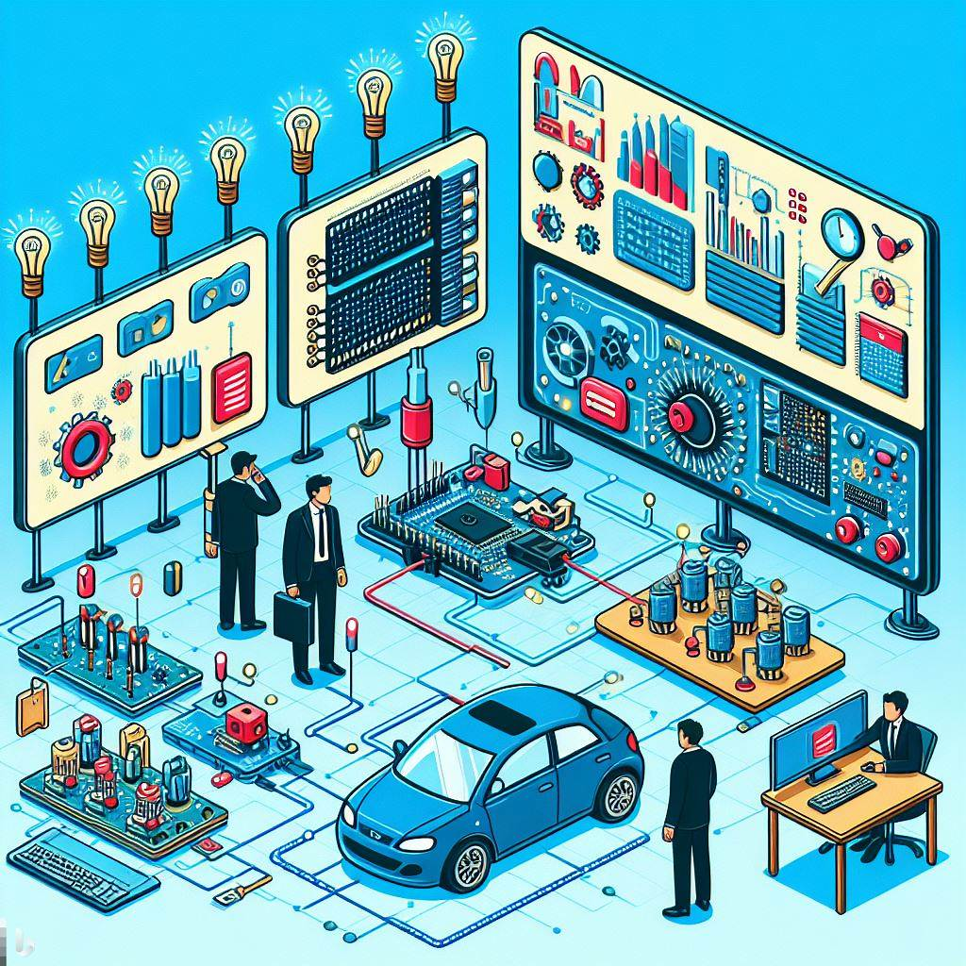
БИЗНЕС-МОДЕЛЬ
Продажа продукта: мы планируем продавать светодиодные дисплеи на основе Arduino различных размеров и форматов, которые можно настроить под индивидуальные потребности клиентов. Мы устанавливаем и подключаем дисплеи к интернету, чтобы клиенты могли управлять ими удаленно. Цена нашего продукта зависит от размера и сложности дисплея, но в среднем составляет 5000 руб. – за 1 кв м.
9

Slide 10
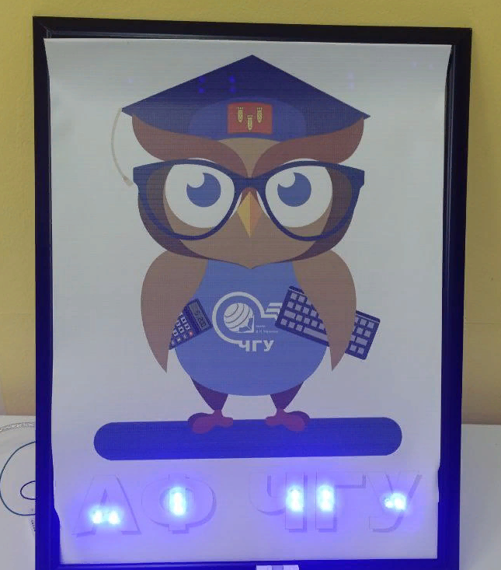
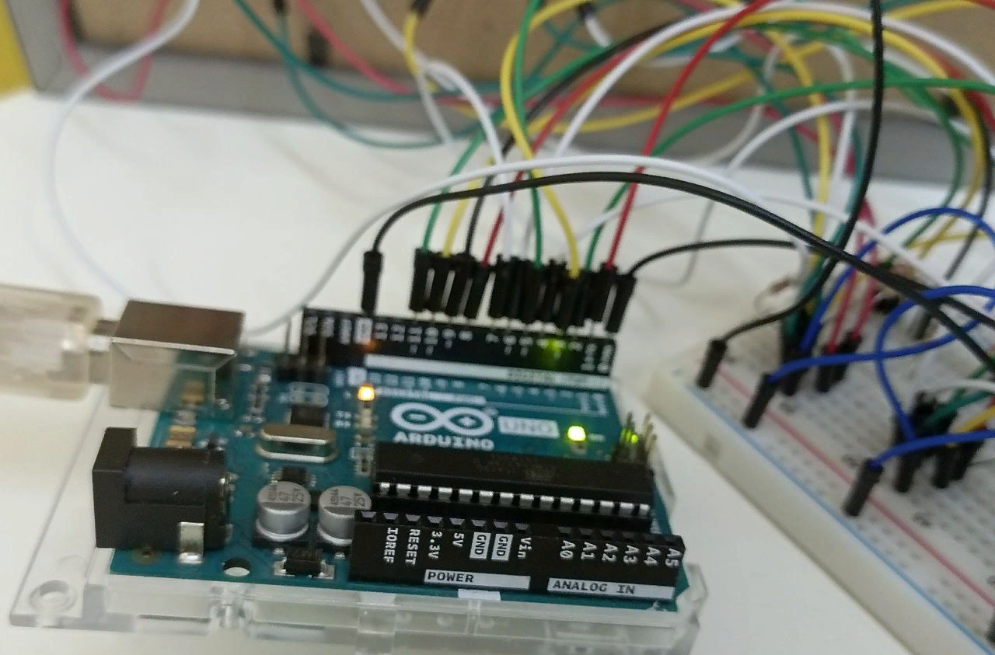
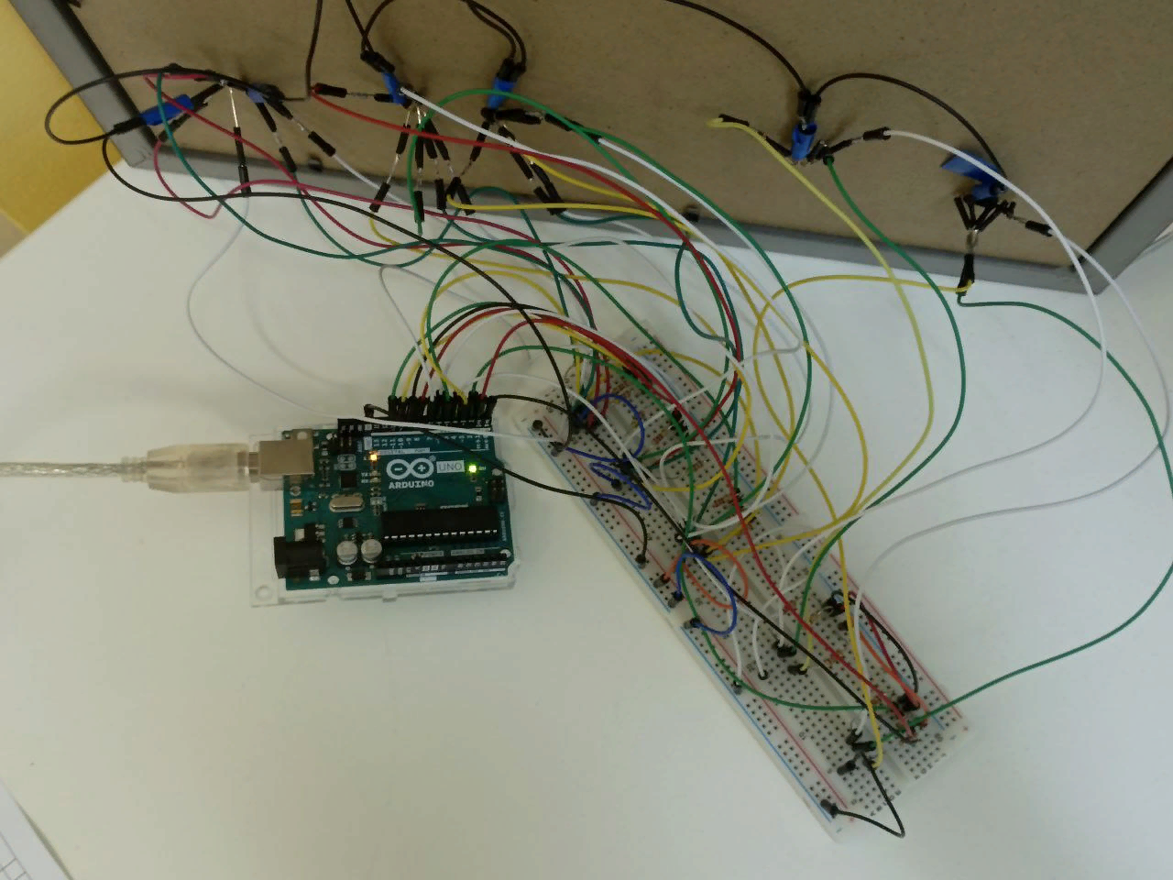
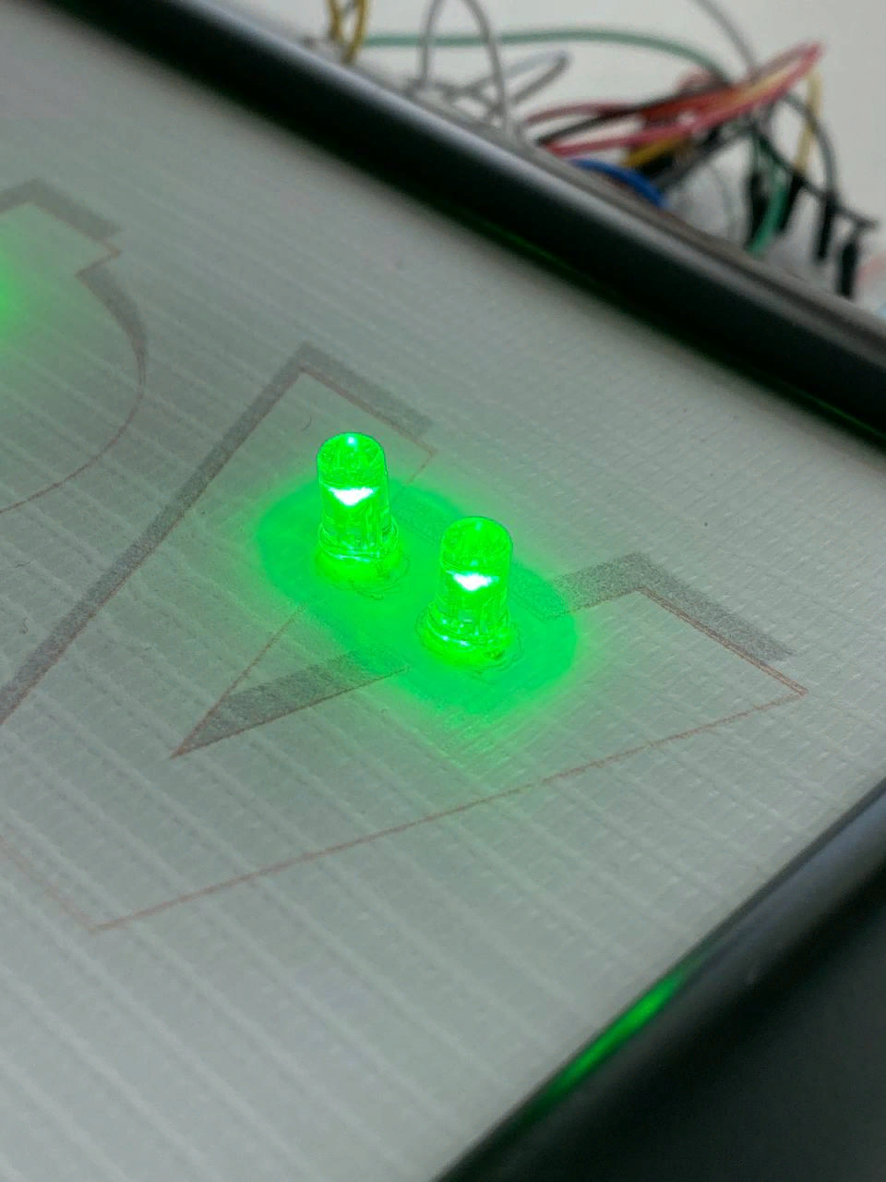
ТЕКУЩИЕ РЕЗУЛЬТАТЫ
Мы сделали прототип, который представлен на этих фото:

Slide 11

ПЛАНЫ РАЗВИТИЯ
Тестирование прототипа
Улучшение продукта
Поиск партнеров
ЧТО ДЕЛАЕМ | СРОК | ОТВЕТСТВЕННЫЙ
Разработка прототипа продукта | 1-14 ноября | Даниил Лаврентьев
Сбор и анализ информации о потребностях клиентов | 15-30 ноября | Егор Козлов
Решенческие интервью | 1-14 декабря | Сергей Зайцев
Доработка прототипа | 15-21 декабря | Ксения Аксёнова
11

Slide 12

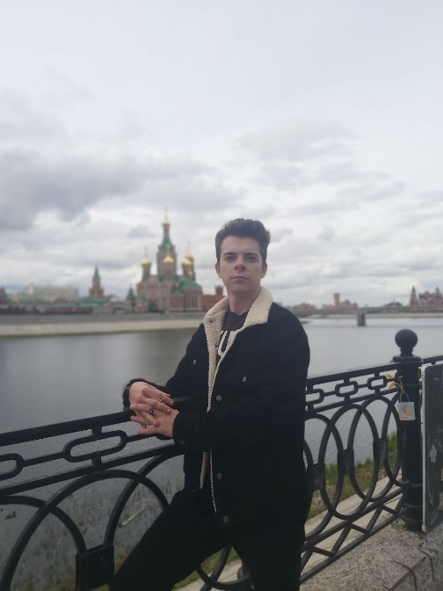
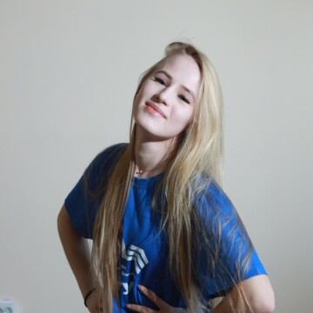
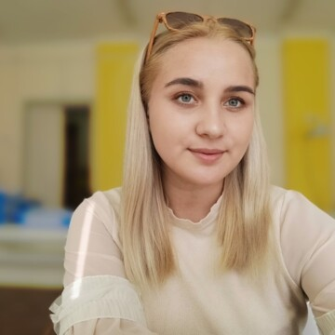
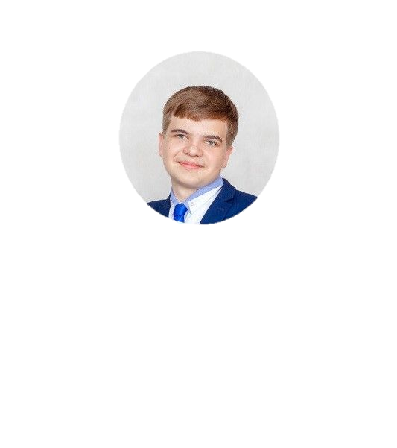
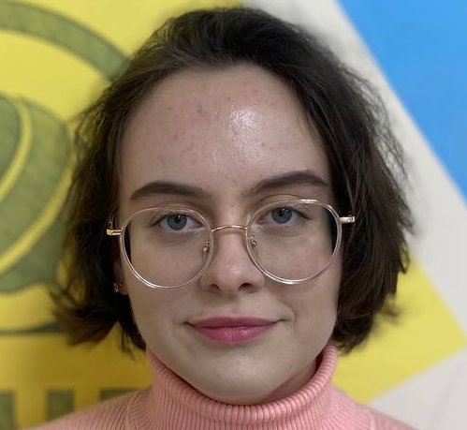
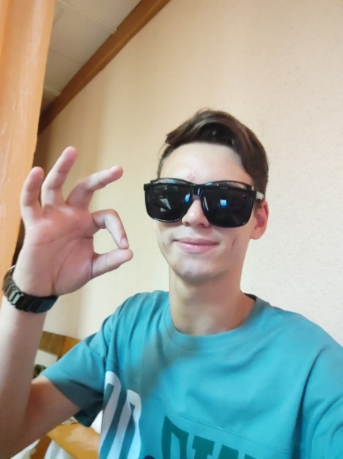
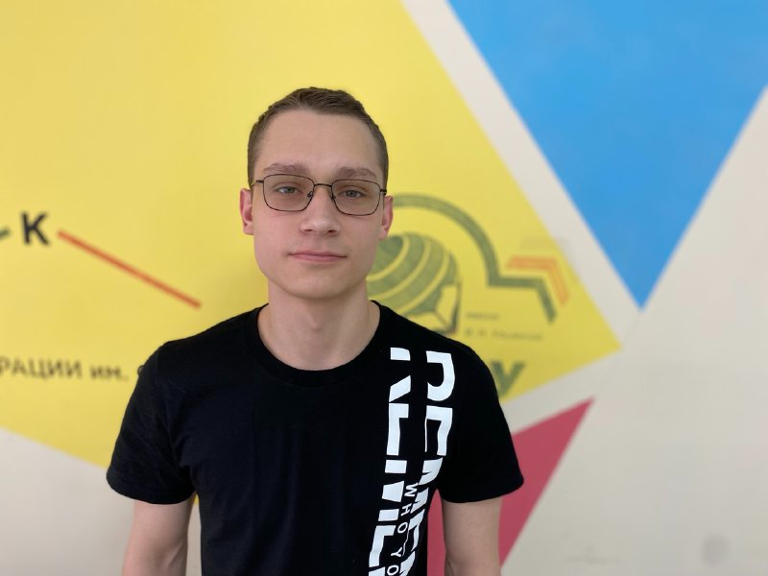
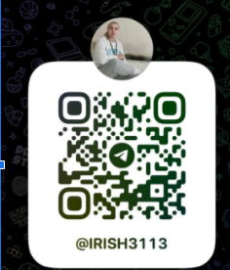
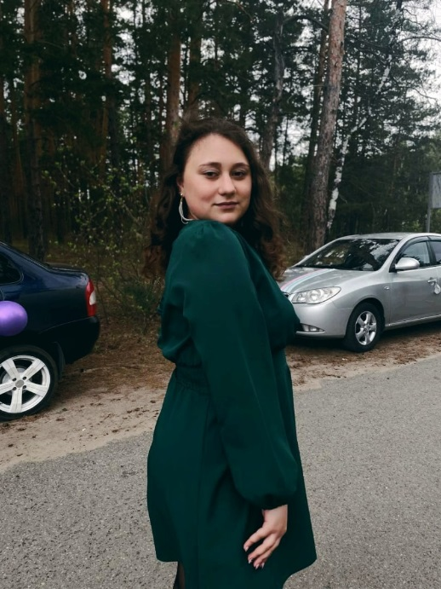
ЛИДЕР (CEO)
Пахомова Ирина Николаевна
Зайцев Сергей Сергеевич
Спикер
Болонина Ксения Алексеевна
Дизайнер
Козлов Егор Сергеевич
Менеджер по продажам
Туйцына Валерия Владимировна
Аналитик
- Unti ID 1593016
- Leader ID 3467462
- ФИО Пахомова Ирина Николаевна
- телефон 89530189278
- почта nikolawa91@mail.ru
Лаврентьев Даниил Олегович
Разработчик
Шкуров Владислав Владимирович
Технолог
Аксёнова Ксения Владимировна
Маркетолог
12

